Slide 1
五省(市)六地善学促善治
发展共同体
成都市武侯区社区学院 田许明
2021年4月15 日

Slide 2
01
共同体组成

Slide 3
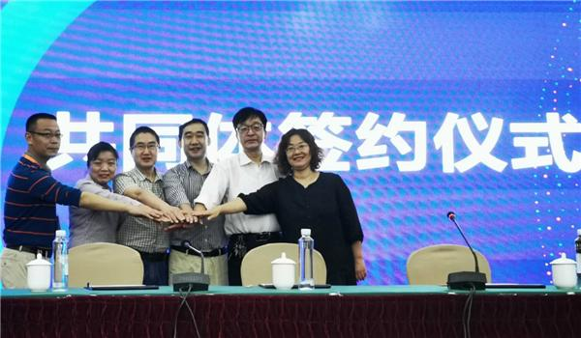
五省(市)六地善学促善治发展共同体：
陕西省社区教育中心 重庆市沙坪坝区社区教育学院
浙江省慈溪市社区学院 太原市杏花岭区社区教育学院
成都市新津区社区教育学院 成都市武侯区社区学院

Slide 4
02
开展的工作

Slide 5
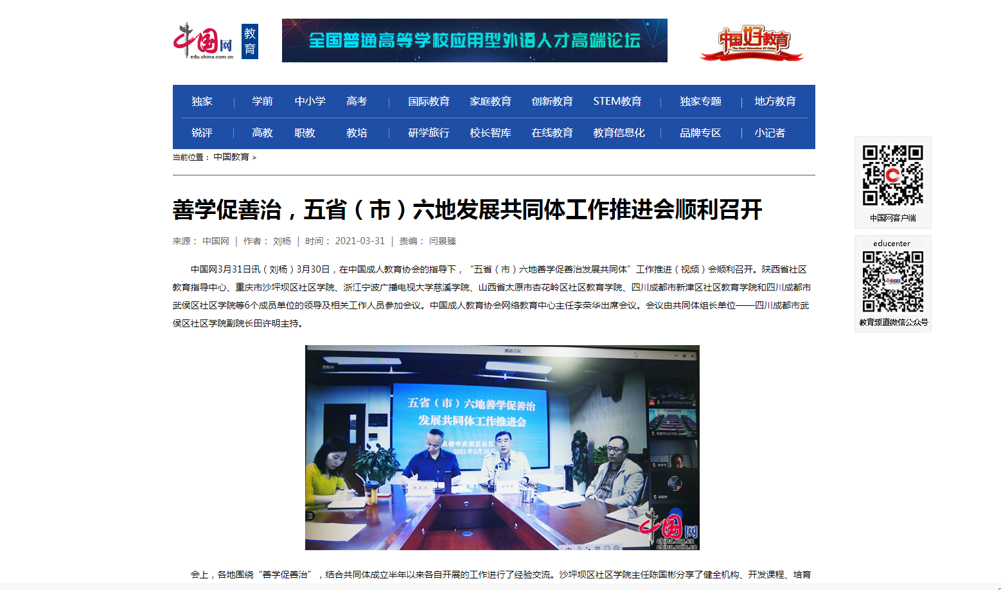
召开共同体建设推进会

Slide 6
各地结合实际，梳理特色亮点工作，为项目推进打下基础
陕西省社区教育中心
重庆市沙坪坝区社区教育学院
浙江省慈溪市社区学院
太原市杏花岭区社区教育学院
成都市新津区社区教育学院
成都市武侯区社区学院

Slide 7
初步厘清社区教育服务社区发展治理的现实途径
1.通过社区教育活动培育居民的社区归属感、参与社区治理的意识，提升参与社区发展治理的能力。
2.通过社区教育活动丰富居民的精神文化生活。
3.通过社区教育解决居民的后顾之忧：小学生430学校、新市民培训、职业技能培训、家庭教育、养教结合、老年智能技术培训等等。
4.社区教育阵地成为居民交流的平台，将矛盾化解在基层。
5.通过社区教育培育自组织(社区社会组织)直接参与社区发展治理工作。

Slide 8
03
下一步打算

Slide 9
统一思想
通过共同体项目，实现资源共享，服务六地市民的终身学习，促进人的全面发展；提升社区教育服务水平，促进六地社区教育高质量发展；服务社区发展治理，促进社会治理创新。
商讨议定项目实施方案
结合各地工作实际，围绕“善学促善治”，共同实施1-2个项目。

Slide 10
04
对发展共同体工作的几点思考

Slide 11
1. 建立机制：组长单位牵头、各成员单位积极参与。设立秘书处负责日常工作，各成员单位专人负责。
2. 明确任务：确定各地都能参与的1个以上的项目，共同实施，通过项目促进发展。
3. 实施途径：分工合作、交流分享、研究商讨、成果共享。
4. 契约精神：共同体可持续发展的动力。
5. 拓展项目的深度和广度：增加吸引力。
6. 保障工作：经费保障、资源保障。
7. 宣传展示：扩大社会影响。

